Slide 1
UBND QUẬN LONG BIÊN
TRƯỜNG TIỂU HỌC ÁI MỘ A
Môn: TIẾNG VIỆT
Lớp 3

Slide 2





Slide 3



1. Năng lực đặc thù.
- Học sinh đọc đúng từ ngữ, khổ thơ và toàn bộ bài thơ “Bàn tay cô giáo”. Biết cách ngắt nhịp, ngắt nghỉ hơi. Bước đầu biết đọc diễn cảm.
- Bước đầu nhận biết được trình tự các sự việc gắn với các hoạt động của cô giáo trong bài thơ. Nhận biết được các hình ảnh được gợi ra từ ngữ gợi tả của bài thơ
- Hiểu nội dung bài
- Nói được ý kiến cá nhân và lắng nghe người khác nói về một giờ học thú vị
2. Năng lực chung.
- Năng lực tự chủ, tự học, năng lực giải quyết vấn đề và sáng tạo, năng lực giao tiếp và hợp tác.
3. Phẩm chất.
- Phẩm chất yêu nước, nhân ái, chăm chỉ, trách nhiệm

Slide 4



Slide 5
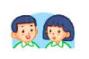

Nói với bạn những điều em nhớ nhất về thầy cô giáo cũ của mình?

Slide 6
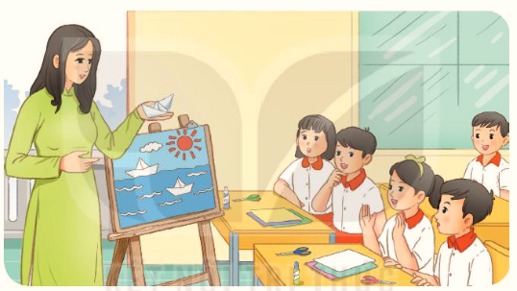

Slide 7



Slide 8

Một tờ giấy trắng
Cô gấp cong cong
Thoắt cái đã xong
Chiếc thuyền xinh quá!
Một tờ giấy đỏ
Mềm mại tay cô
Mặt trời đã phô
Nhiều tia nắng toả.
Thêm tờ xanh nữa
Cô cắt rất nhanh
Mặt nước dập dềnh
Quanh thuyền sóng lượn.
Như phép mầu nhiệm
Hiện trước mắt em:
Biển biếc bình minh
Rì rào sóng vỗ...
Biết bao điều lạ
Từ bàn tay cô.
(Nguyễn Trọng Hoàn)

Slide 9


giấy trắng
nắng tỏa
quanh thuyền
sóng lượn
rì rào
sóng vỗ

Slide 10

Mặt nước dập dềnh
Quanh thuyền sóng lượn.
Ngắt nhịp 2/2
Một tờ giấy trắng
Một tờ giấy đỏ

Slide 11
Một tờ giấy trắng
Cô gấp cong cong
Thoắt cái đã xong
Chiếc thuyền xinh quá!
Một tờ giấy đỏ
Mềm mại tay cô
Mặt trời đã phô
Nhiều tia nắng toả.
Thêm tờ xanh nữa
Cô cắt rất nhanh
Mặt nước dập dềnh
Quanh thuyền sóng lượn.
Như phép mầu nhiệm
Hiện trước mắt em:
Biển biếc bình minh
Rì rào sóng vỗ...
Biết bao điều lạ
Từ bàn tay cô.
(Nguyễn Trọng Hoàn)

Slide 12

Khổ 1: Từ đầu đến xinh quá
Khổ 2: Tiếp theo cho đến nắng tỏa.
Khổ 3: Tiếp theo cho đến sóng lượn.
Khổ 4: Tiếp theo cho đến sóng vỗ.
Khổ 5: Còn lại.

Slide 13

1
Một tờ giấy trắng
Cô gấp cong cong
Thoắt cái đã xong
Chiếc thuyền xinh quá!
Một tờ giấy đỏ
Mềm mại tay cô
Mặt trời đã phô
Nhiều tia nắng toả.
3
Thêm tờ xanh nữa
Cô cắt rất nhanh
Mặt nước dập dềnh
Quanh thuyền sóng lượn.
Như phép mầu nhiệm
Hiện trước mắt em:
Biển biếc bình minh
Rì rào sóng vỗ...
Biết bao điều lạ
Từ bàn tay cô.
2
4
5
(Nguyễn Trọng Hoàn)

Slide 14


Slide 15
Câu 1: Chọn lời giải thích phù hợp với
mỗi từ dưới đây?
Mặt nước chuyển động lên xuống nhịp nhàng
phô
rì rào
Tiếng sóng vỗ nhỏ, êm nhẹ, phát ra đều đều liên tiếp
dập dành
Để lộ ra, bày ra

Slide 16


Câu 2: Từ các tờ giấy, cô giáo đã làm ra những gì?
tờ giấy trắng
mặt trời tỏa nắng
tờ giấy đỏ
mặt nước dập dềnh
tờ giấy xanh
chiếc thuyền

Slide 17





Câu 3: Theo em, 2 dòng thơ “Biết bao điều lạ/Từ bàn tay cô” muốn nói điều gì? Chọn câu trả lời hoặc nêu ý kiến khác của em.
Cô có phép màu
Cô rất khéo tay
Cô được học sinh yêu quý
Ý kiến khác của em

Slide 18
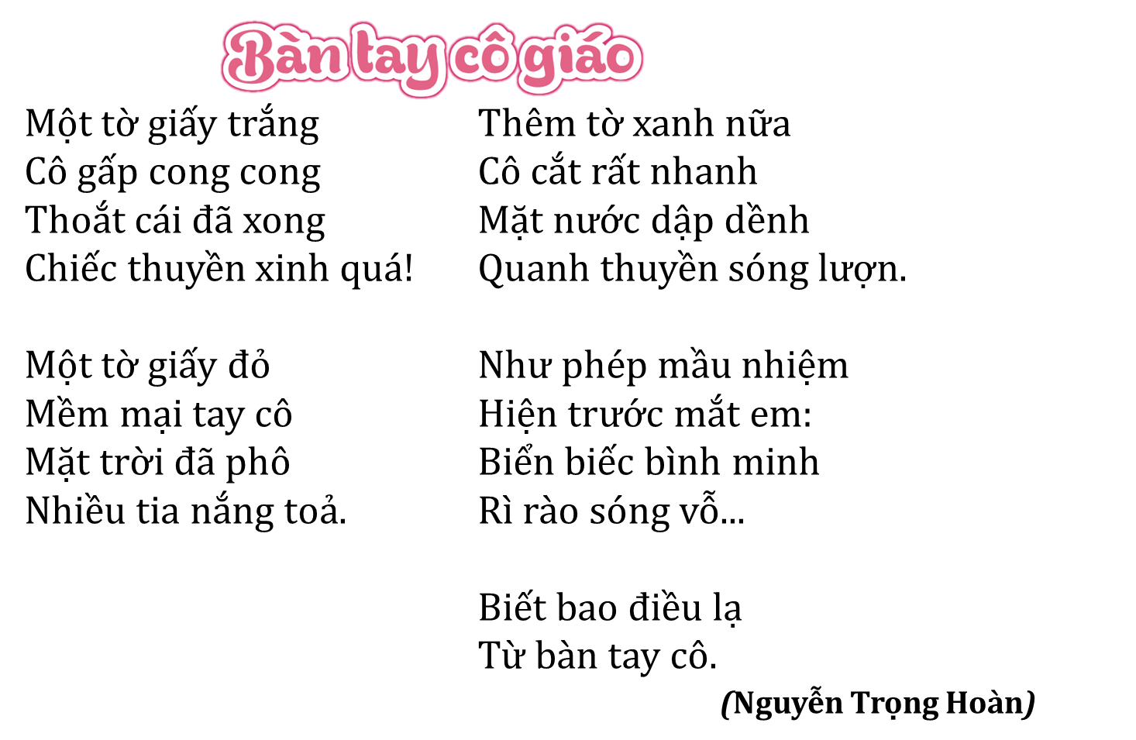
Câu 4: Tìm những câu thơ nói về sự khéo léo của cô giáo khi hướng dẫn học sinh làm thủ công.

Slide 19
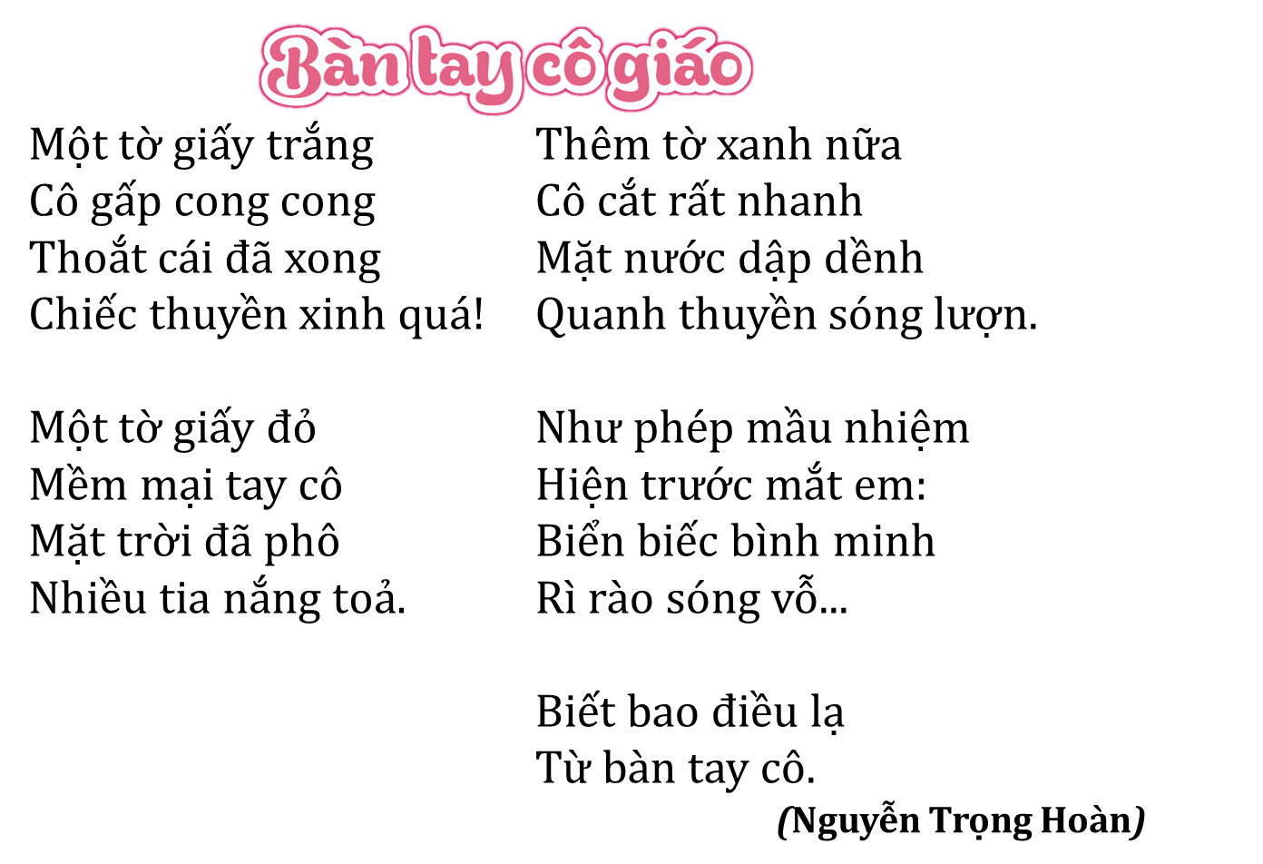
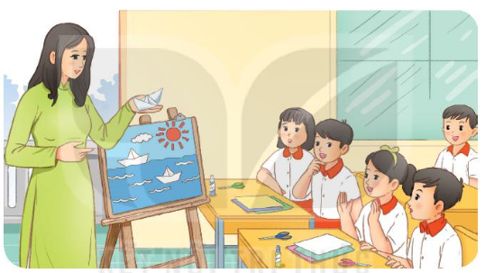
Câu 5: Dựa vào bài thơ, em hãy giới thiệu
bức tranh cô giáo đã đã tạo ra.

Slide 20
Câu 5: Dựa vào bài thơ, em hãy giới thiệu
bức tranh cô giáo đã đã tạo ra.
Bức tranh cô giáo tạo ra từ cách cắt gấp giấy là bức tranh về cảnh biển lúc bình minh, mặt trời rực rỡ. Trên mặt biển xanh biếc, dập dềnh sóng vỗ có một con thuyền trắng.

Slide 21

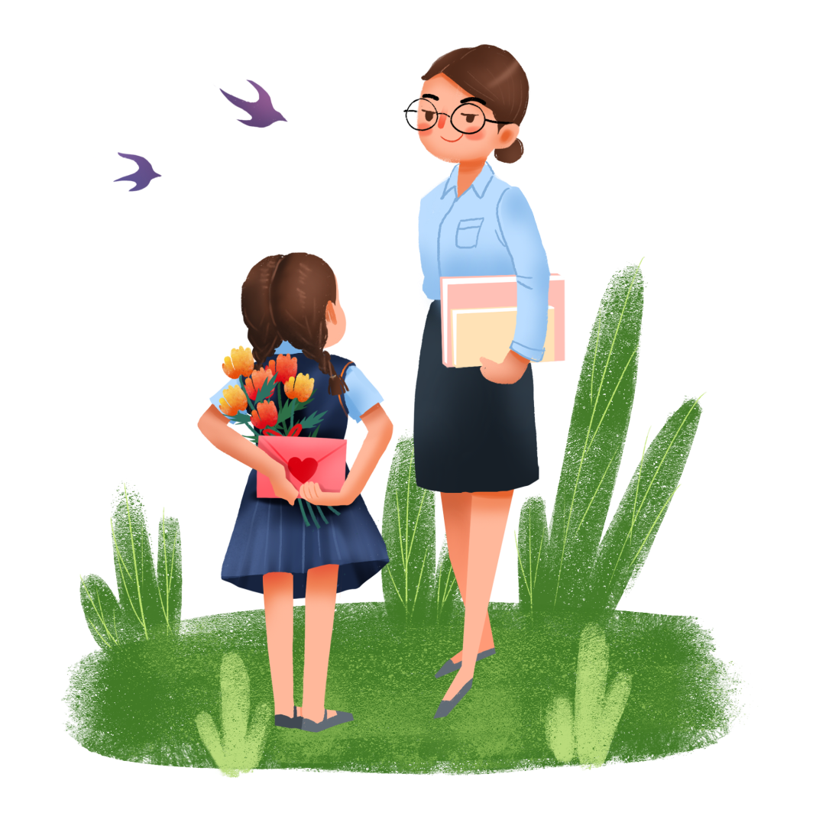
Bài thơ ca ngợi sự khéo léo của cô giáo khi dạy học sinh làm thủ công.

Slide 22


Slide 23

Một tờ giấy trắng
Cô gấp cong cong
Thoắt cái đã xong
Chiếc thuyền xinh quá!
Một tờ giấy đỏ
Mềm mại tay cô
Mặt trời đã phô
Nhiều tia nắng toả.
Thêm tờ xanh nữa
Cô cắt rất nhanh
Mặt nước dập dềnh
Quanh thuyền sóng lượn.
Như phép mầu nhiệm
Hiện trước mắt em:
Biển biếc bình minh
Rì rào sóng vỗ...
Biết bao điều lạ
Từ bàn tay cô.
(Nguyễn Trọng Hoàn)

Slide 24





Chia sẻ bài học với người thân.
Chuẩn bị bài tiếp theo

